Slide 1



A Função da Professora do
AEE
Objetivos, Planejamento, Adaptação e Mediação Escolar — práticas inclusivas
para estudantes neurodivergentes.

Slide 2
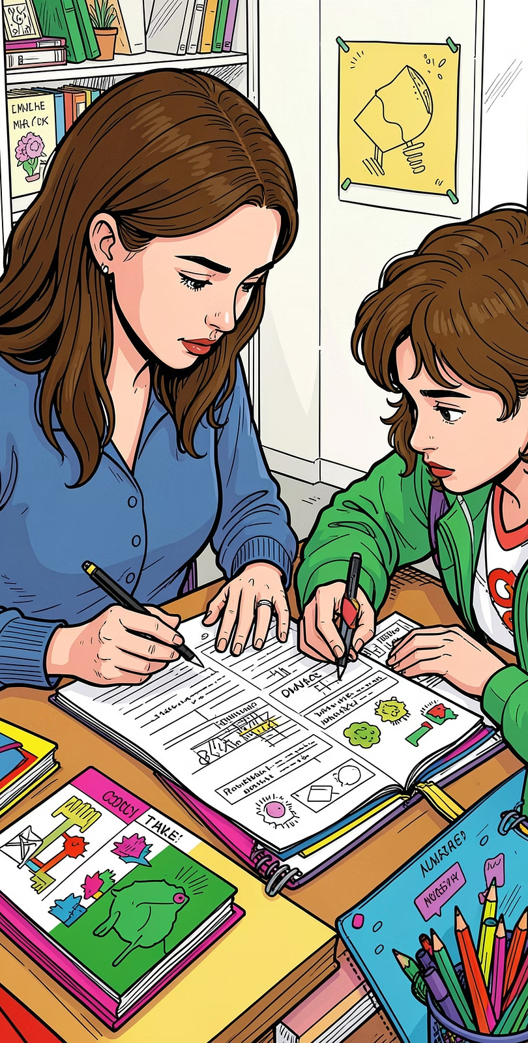

Função da Professora do AEE
A atuação da professora do AEE é ampla e intencional, articulando avaliação,
planejamento e parceria para garantir o desenvolvimento integral do
estudante.
Avaliar e Planejar
1
Realizar avaliação pedagógica inicial e elaborar o Plano de AEE
(PAEE) individualizado.
Adaptar e Criar
2
Desenvolver estratégias individualizadas e produzir materiais
pedagógicos acessíveis.
Orientar e Acompanhar
3
Orientar professores da sala regular e acompanhar
continuamente o desenvolvimento do estudante.
Incluir e Fortalecer
4
Favorecer autonomia, participação escolar e trabalhar
habilidades acadêmicas, sociais e funcionais.

Slide 3
Objetivos do AEE
O Atendimento Educacional Especializado atua de forma abrangente, removendo barreiras e potencializando cada estudante em sua
singularidade.
Acesso e Permanência
Redução de Barreiras
Garantir que o estudante acesse, permaneça e aprenda com
qualidade na escola regular.
Identificar e eliminar barreiras pedagógicas que dificultam a
participação e a aprendizagem.
Desenvolvimento de Potencialidades
Comunicação e Inclusão
Promover independência, autoestima e habilidades cognitivas e
emocionais.
Estimular a interação social e fortalecer a inclusão plena no
ambiente escolar.

Slide 4

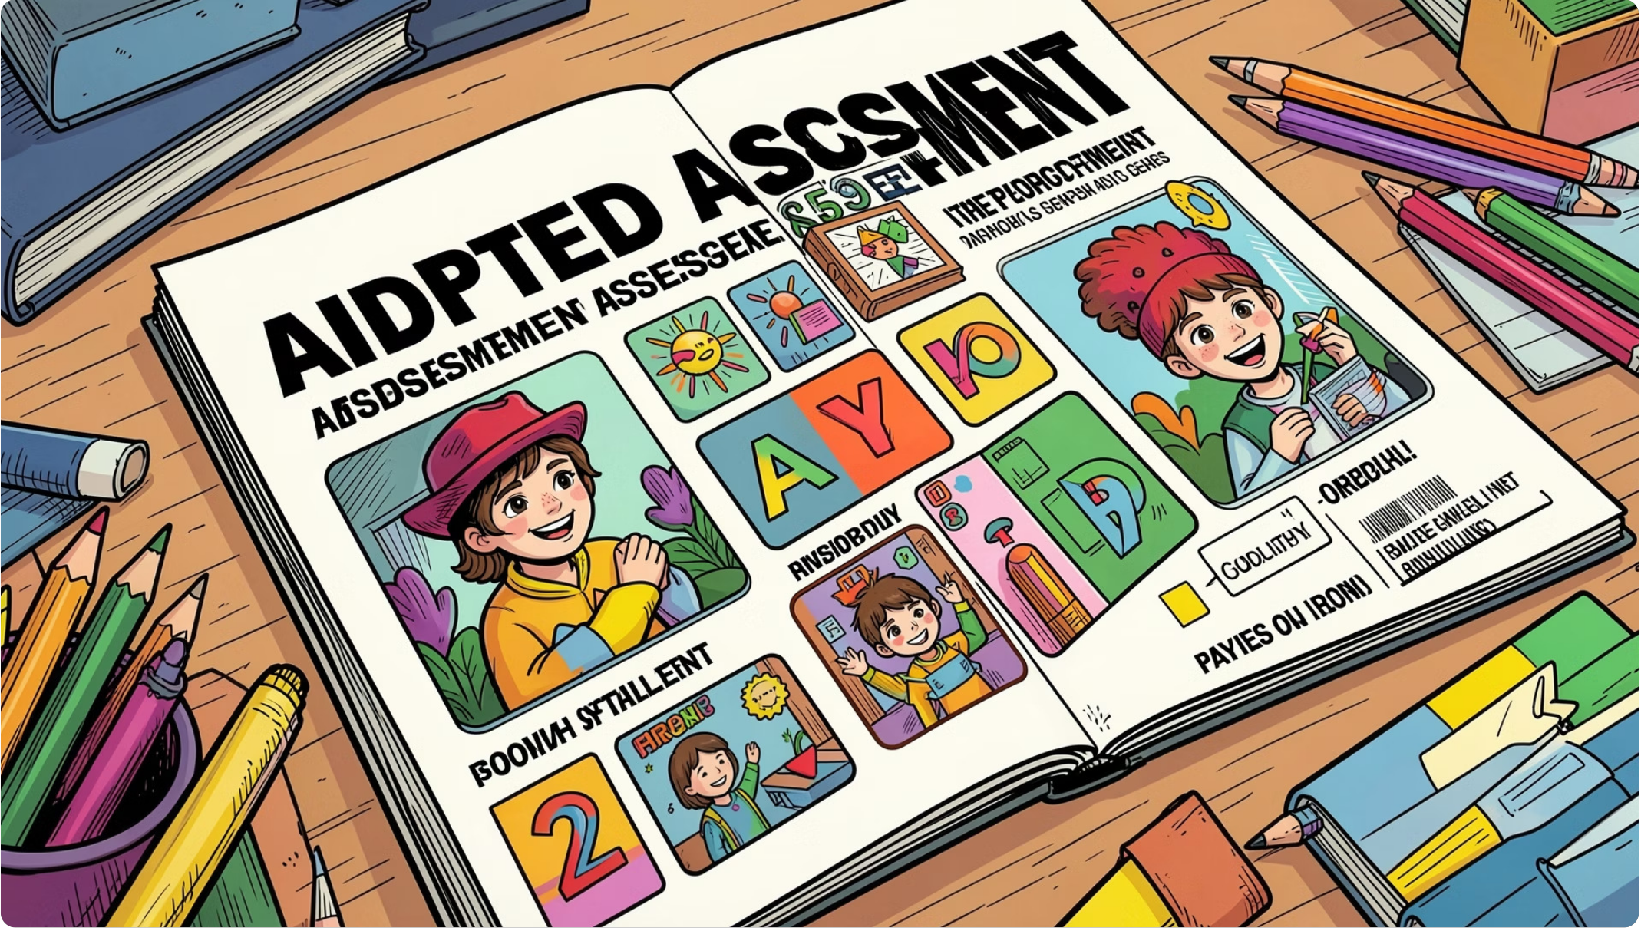
Adaptação de Provas e Atividades
Adaptar não é facilitar — é garantir que o
estudante demonstre o que aprendeu,
removendo obstáculos de acesso.
Objetivo central: garantir
acessibilidade e participação em
todo o processo avaliativo.
Linguagem simplificada e questões objetivas
Imagens, apoio visual e ampliação de fonte
Tempo ampliado e leitura mediada
Avaliações orais e atividades divididas em etapas

Slide 5
O que NÃO é Adaptação?
Compreender os limites da adaptação é tão importante quanto aplicá-la. Algumas práticas, mesmo bem-intencionadas, podem
prejudicar o desenvolvimento do estudante.
❌ Não é adaptação
✅ Adaptação é
Facilitar excessivamente o conteúdo, esvaziando o objetivo
pedagógico
Adequar os caminhos e recursos para que o estudante
acesse o conhecimento com autonomia — sem reduzir as
expectativas de aprendizagem.
Excluir o estudante das atividades da turma
Aplicar tarefas sem intenção de aprendizagem
A meta permanece a mesma; o que muda é a forma de chegar
até ela.
Substituir aprendizagem por simples ocupação
Ignorar as potencialidades e avanços do aluno

Slide 6

Mediação do AEE com
Professores da Sala Regular
O trabalho colaborativo entre a professora do AEE e os professores regentes
é a base de uma inclusão efetiva e consistente.
Orientar
Colaborar
Compartilhar estratégias
inclusivas e orientar adaptações
pedagógicas para a sala regular.
Auxiliar na elaboração de
atividades e materiais acessíveis
em parceria com o professor
regente.
Dialogar
Acompanhar dificuldades e celebrar avanços do estudante em reuniões
e conversas pedagógicas.

Slide 7

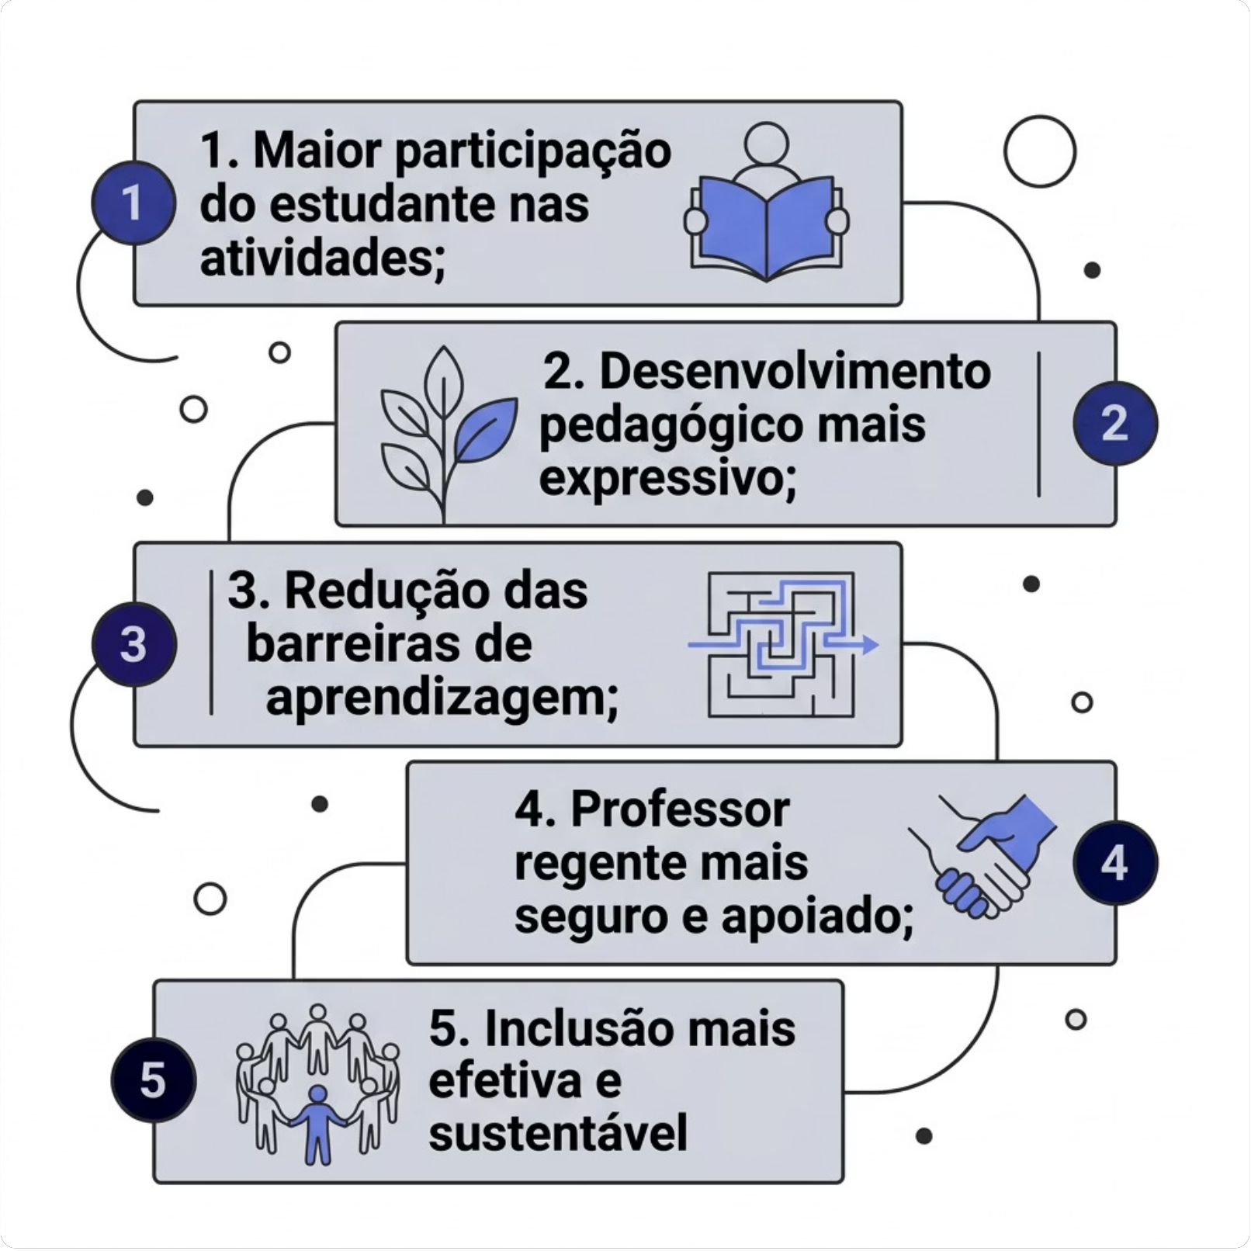
A Importância da Parceria Escola + AEE
Inclusão é responsabilidade de todos
Quando escola e AEE atuam de forma integrada, os resultados
para o estudante são muito mais significativos. A parceria
transforma a inclusão de intenção em prática real.
A professora do AEE não trabalha sozinha — ela é o
elo que conecta o estudante, a família e a equipe
escolar em torno de um objetivo comum.

Slide 8
O Ciclo do Atendimento Especializado
Avaliar
Planejar
Acompanhar
Intervir
O atendimento do AEE não é linear — é um ciclo contínuo de observação, planejamento, ação e revisão, sempre centrado nas
necessidades e potencialidades de cada estudante.

Slide 9
Habilidades Trabalhadas no AEE
O AEE atua em múltiplas dimensões do desenvolvimento, reconhecendo que aprender vai muito além do conteúdo acadêmico.
Acadêmicas
Sociais
Leitura, escrita, cálculo e compreensão de conteúdos
escolares com estratégias adaptadas.
Interação com colegas, comunicação, resolução de conflitos
e participação em grupo.
Funcionais
Emocionais
Organização, autonomia nas rotinas escolares e habilidades
da vida diária.
Autoconhecimento, regulação emocional, autoestima e bem-
estar no ambiente escolar.

Slide 10


Juntos pela Inclusão
Toda criança tem o
direito de aprender.
A professora do AEE é agente fundamental nessa construção — planejando,
adaptando, mediando e acreditando no potencial de cada estudante todos os
dias.
Avaliar
Conhecer profundamente cada estudante
Adaptar
Abrir caminhos para a aprendizagem
Mediar
Conectar equipe, família e estudante
Incluir
Transformar a escola em espaço de todos

